Slide 1
Snoeien
Niks uit deze presentatie mag zonder toestemming gebruikt worden door andere verenigingen of geïnteresseerde. Toestemming kunt u aanvragen via secretaris@atvdeuithof.nl
ATV de Uithof
Gemaakt door Gea Stoop

Slide 2
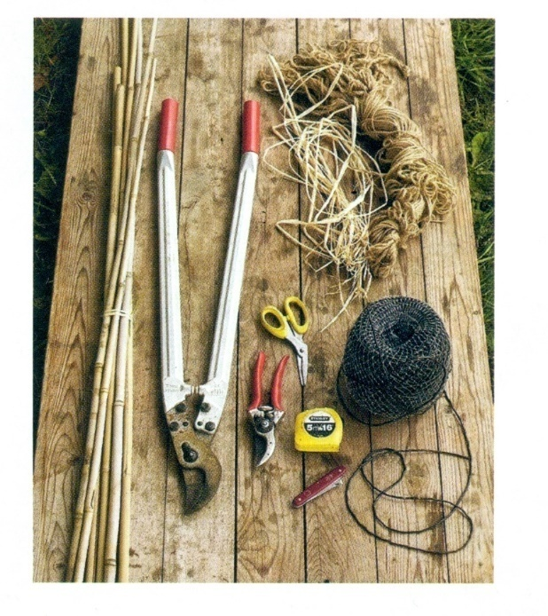
Om te gaan snoeien heeft u nodig een snoeischaar en een stevige takkenschaar.
Daarnaast zijn er nog andere schaartjes en messen.
Beide dienen scherp te zijn om een mooie snede te maken. Tevens dienen de benodigde scharen goed onderhouden te worden. Regelmatig de scharen slijpen en het onderhouden van het snijblad door alcohol, om besmetting te voorkomen.
Dan heeft u nog nodig bind materiaal.
Er zijn vele soorten in omloop van raffia, touw tot taairippen.
Het gebruik hiervan wordt nog weleens met handen en voeten getreden.
De meeste mensen binden op gelijk aan de stam en dit is slecht voor de plant. Tussen de stok- of anders dient een kruising te zitten zodat de plant zich niet kan verwonden en ruimte heeft om te groeien.

Slide 3
We kennen drie belangrijke snoeiperioden:
Het voorjaar.
midden in het jaar voor of na de 21 juni
het najaar.
Verder kunt u eigenlijk wel het hele jaar door snoeien zoals uitgebloeide bloemen, verkeerd groeiende takken, en andere corrigerende groei, die u bv hinderen.

Slide 4
In het voorjaar snoeien we NIET ALLEEN de rozen.
De hout/naaktbloeiers na de bloei. Dit zijn bv de forsythia, wil je hem mooi compact houden, snoei de takken dan na de bloei een stukje terug.
Alle heesters die voor juni bloeien worden in het voorjaar (na de vorst) gesnoeid. De jasmijn die in juni bloeit is hiervan de laatste.
Vlinderstruik, rozen en lavendel behoren tot de najaarsbloeiers.
Alle hagen en in vorm gesnoeide heesters worden gesnoeid na de langste dag. De sterkste groei is dan geweest en meestal kan dan volstaan worden met één snoeibeurt per jaar.
Wilt u graag vaker te snoeien dan mag er naar voorkeur vanaf mei tot september gesnoeid worden. Haagplanten zoals Taxus, Buxus, hulst en liguster hebben slapende knoppen. Als deze soorten diep teruggeknipt worden zullen ze er wat kaal uitzien maar naar verloop van tijd altijd weer uitlopen. Coniferen hebben helaas deze eigenschap niet.

Slide 5
Bij alle planten zo snoeien dat het hart van de plant open is.
Maak met de snoeischaar een mooie schuine snede met een scherpe snoeischaar.
Takken mogen elkaar niet kruisen, die takken verwijderen we ook, want die kunnen gevoelig zijn voor ziekte.
Let op met snoeien dat de snoeisnede zo gebeurt dat de groeiknop naar buiten wijst. Let er tevens op of u de tak die kant op wil laten groeien. Is dat niet zo zoek dan een andere knop waar u kunt snoeien
Op een tak zitten ook slapende knoppen die u daarvoor kunt activeren om te groeien.
Takken die er bruin of houtig uitzien verwijderen tot aan het groene deel van de tak. Misschien lijkt het moeilijk, maar je hebt meer woorden nodig om het uit te legen dan het knippen zelf. Gewoon doen dus.
Snoei je iets te ver weg, geen nood de plant herstelt zich – meestal - maar doet er wel een jaar over.

Slide 6
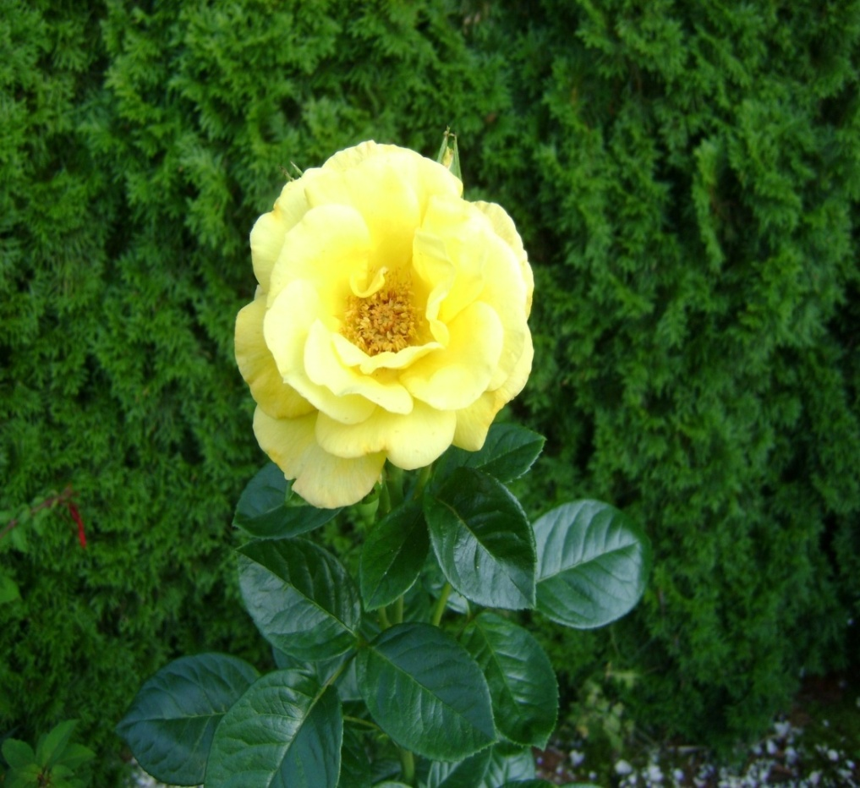
Bij de berk, kastanje, esdoorn, walnoot en druif komt de sapstroom al vroeg op gang.
Bijna al het fruit moet daardoor in het najaar gesnoeid worden.
Snoeien dus vóór de jaarwisseling is daarom noodzakelijk. Als deze soorten na de jaarwisseling gesnoeid worden, zullen de snoeiwonden gaan bloeden. Bloedende soorten kunnen zonodig gesnoeid worden als het blad aan de bomen zit.
Laten we beginnen in het voorjaar met de rozen.
Uit gebloeide rozen snoeien we af voor het vijfblad.
Dit bevordert de bloei.

Slide 7
Als na een lange winter de dagen langer worden en de temperaturen stijgen, begint de plantengroei ook op gang te komen. Eerst gaat dit nog langzaam, maar richting de zomer, zo in de maanden mei en juni, kan de groei fors zijn. Vaste planten die, bovengronds, volledig opnieuw aan het tuinseizoen moeten beginnen maken een enorme groeispurt door.
Ook aan hagen en snoeivormen is goed te zien dat dit een groeizaam seizoen is.
Deze enorme groeidrift neemt na de langste dag weer sterk af. De groei is natuurlijk niet helemaal verdwenen, maar het gaat allemaal niet meer zo snel.
Vroegbloeiende vaste planten die rond de langste dag al (bijna) uitgebloeid zijn, kunnen helemaal worden afgeknipt.
Terugknippen voor herbloei wordt veel toegepast bij Alchemilla mollis (Vrouwenmantel), Delphiniums (Riddersporen) en Salvia’s (Salie). Vaste planten waarvan het blad lelijk is geworden, bijvoorbeeld door meeldauw, knappen ook enorm op van een grondige knipbeurt. Pulmonaria (Longkruid) is hier een voorbeeld van.

Slide 8
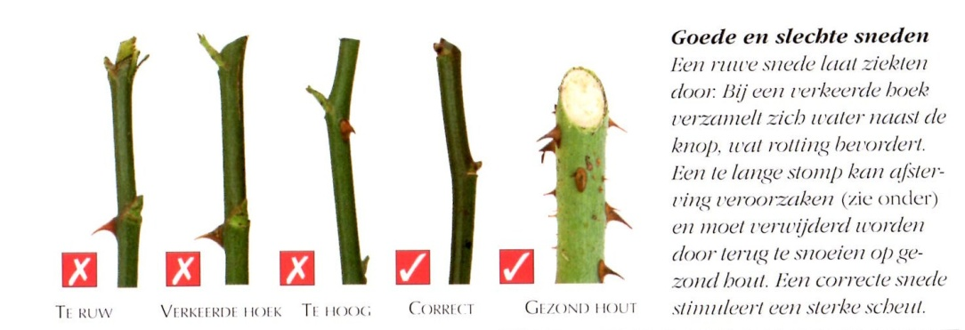
GOEDE EN SLECHTE SNEDE
Een rauwe snede laat ziekte binnenlopen.
Is de snede verkeerd uitgevoerd een soort plat dak kan het water zich daar verzamelen en ontstaat er rotting.
Een correcte snede stimuleert een goede groei van een sterke scheut.

Slide 9
STRUIKROZEN
We kennen makkelijk gezegd 3 soorten de wilde rozen, duinroos.
Dan de - zeg maar - cultivars dat zijn rozen die ontwikkeld zijn uit de wilde roos.
De ent zit meestal in of net boven de grond.
Dan de stamrozen – dit zijn ook ontwikkelde rozen, maar dan geent op een stam van de wilde roos. U ziet hier altijd de ent boven in. Deze roos is dus wat gevoeliger voor vorst en dient dus wat beschermt te worden op deze ent.
De STRUIKROZEN snoeien we af tot 3 knopen boven de grond, elk jaar !
We verjongen zo ieder jaar de plant. We snoeien het oude hout weg of tot aan het hout als we met en oude plant te maken hebben en de jongen loot uit dit hout komt.
Hoe snoeien we!!!!

Slide 10
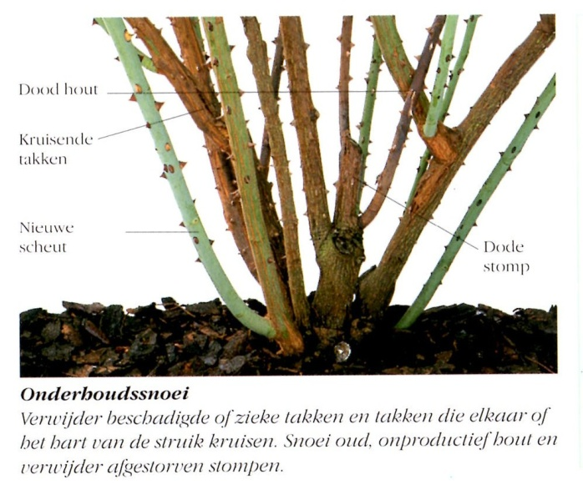

Slide 11
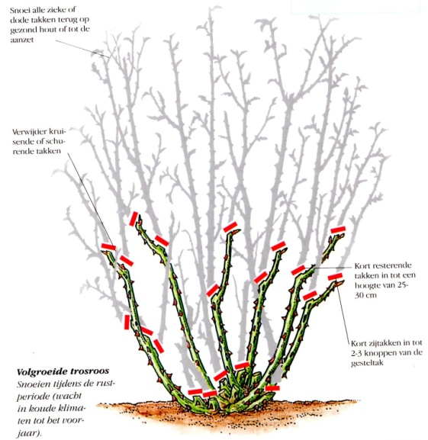
TROSROOS

Slide 12
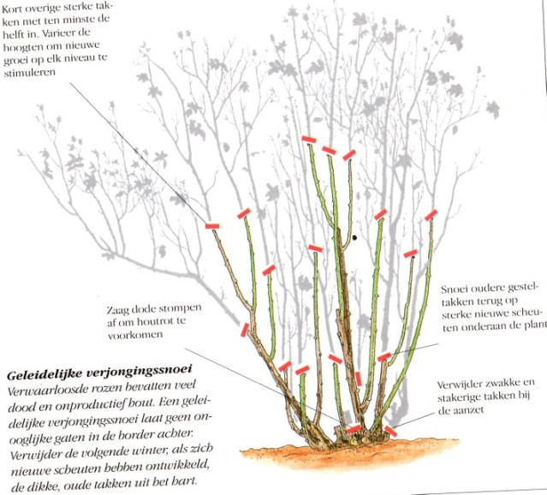
Oud hout snoeien we weg, waar jonge scheuten op groeien laten we zitten, het oude hout halen we zover als mogelijk is weg.

Slide 13
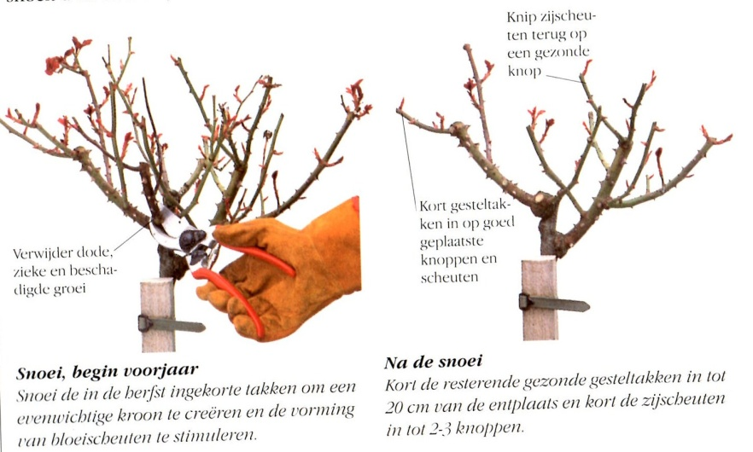
Let op met knippen voor behoud van een mooie ronde kroon

Slide 14
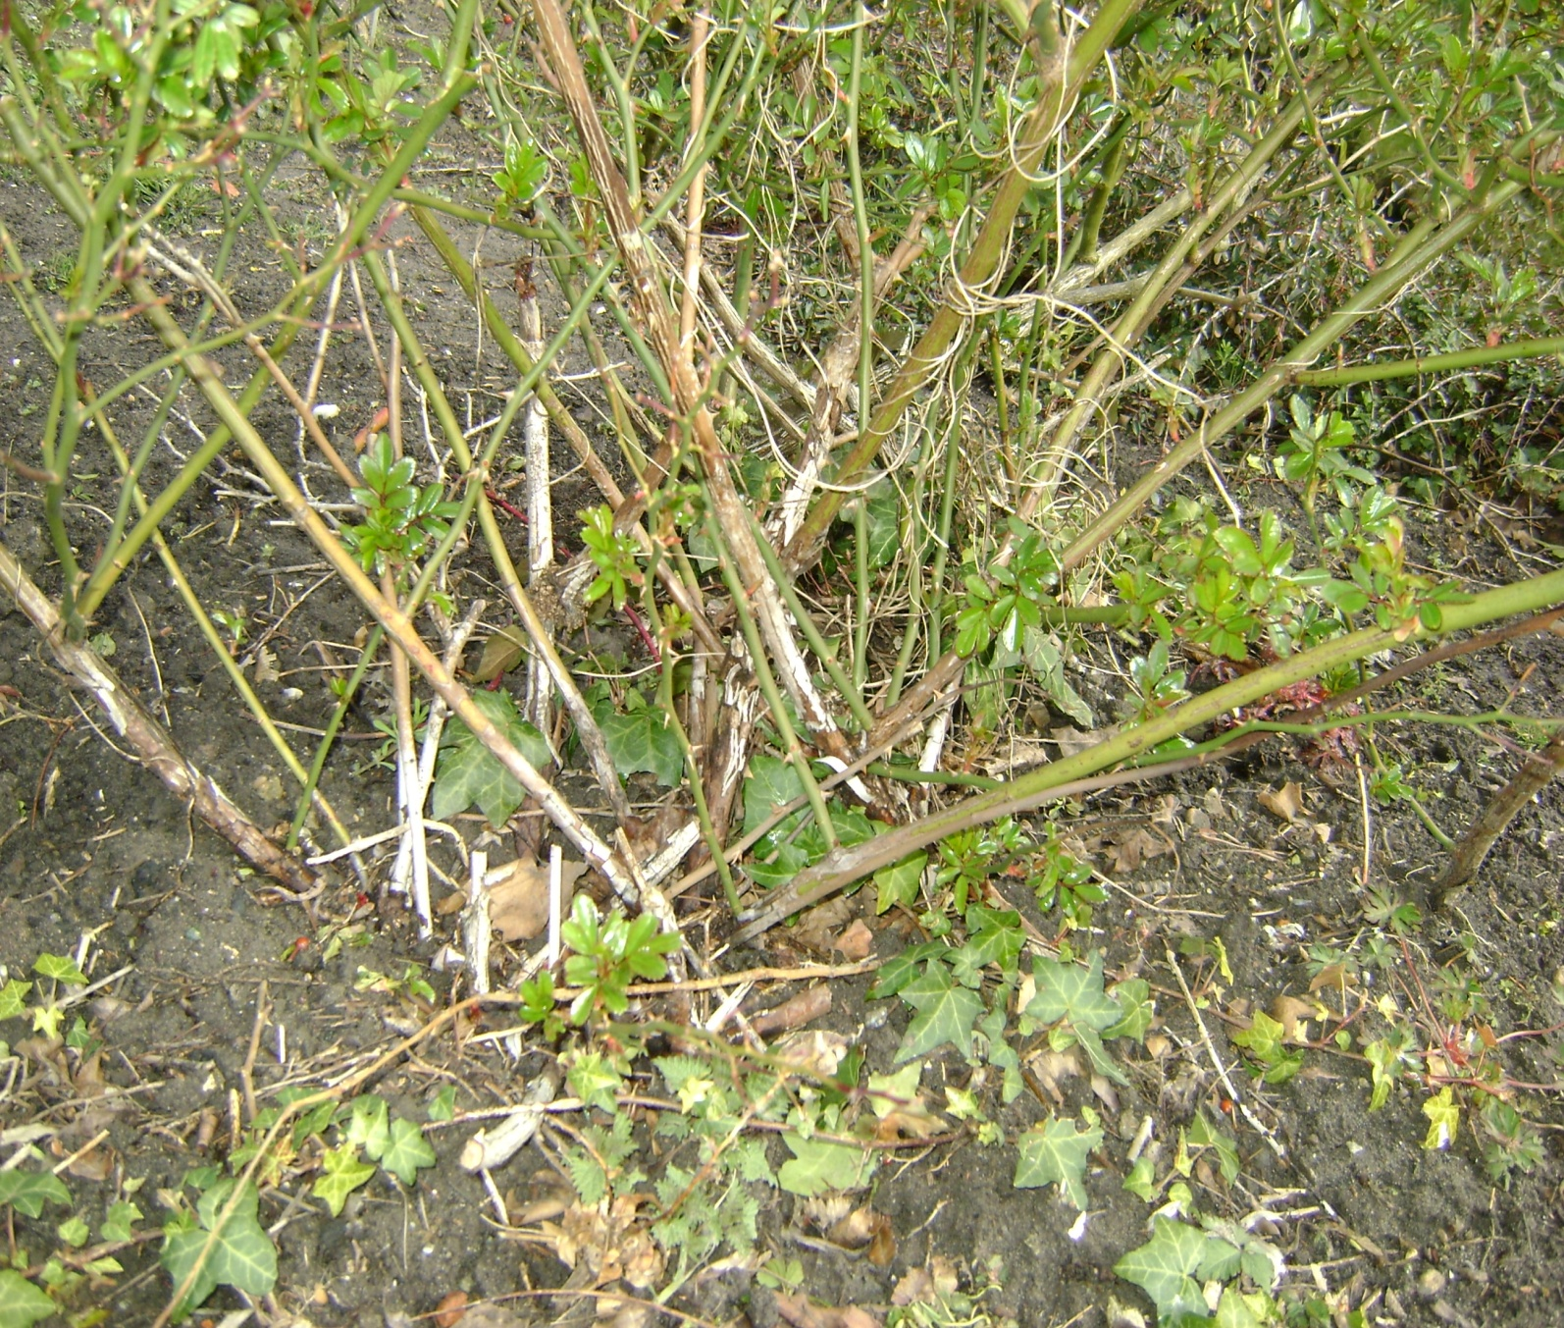
Tros roos
U ziet hier verschillende houten en lange stelen en het hart zit dicht.
Om ruimte te geven halen we een aantal takken weg.
1-----Oud hout
2 -----kruisende takken
3----- lange takken
4 ---- loten op lange stelen.

Slide 15
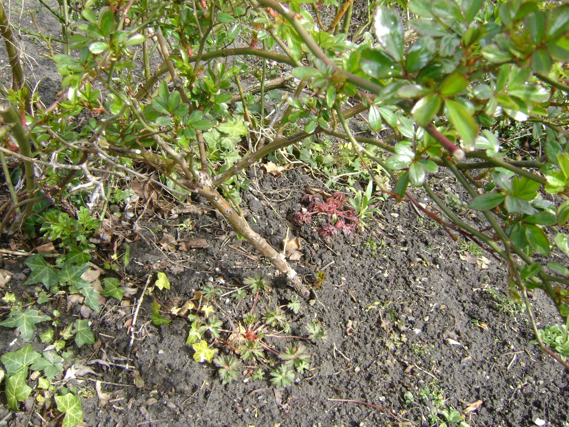
Jonge loot
Als dit geen wilde uitgroei is kan je hem gebruiken om de struik te verjongen.
Het oude hout haal je weg.

Slide 16
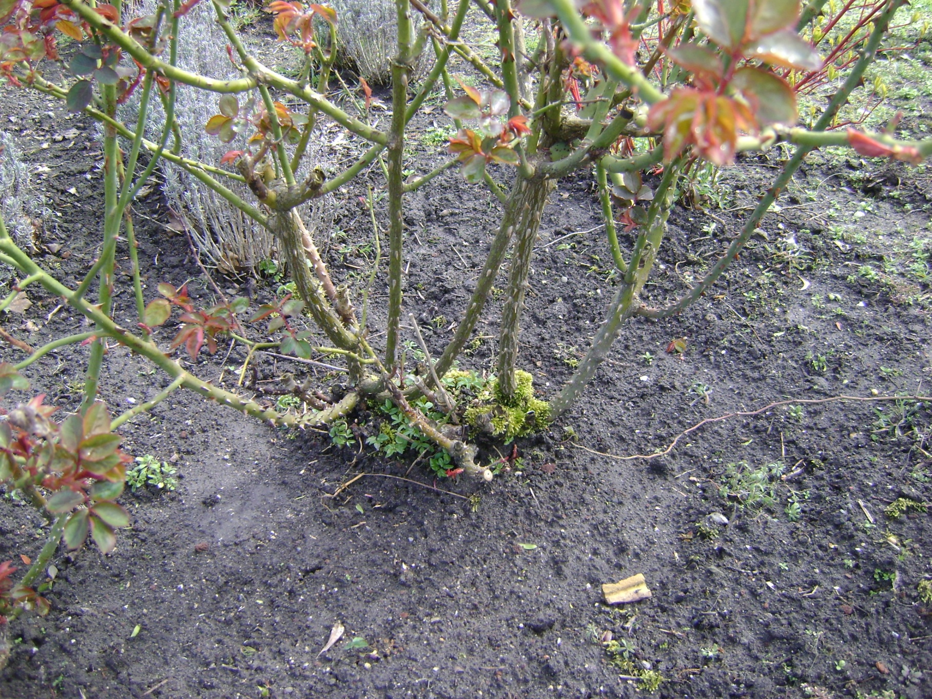
Hier heeft u lange takken waar niets zal groeien door goed te kijken kan je deze innemen tot 3 ogen van onderen..
Kijk waar de ogen zitten en kijk of deze niet naar binnen gaan groeien, neem dan de volgende.
1 lange kalen takken
2 lelijke knoest
3 jonge loot

Slide 17
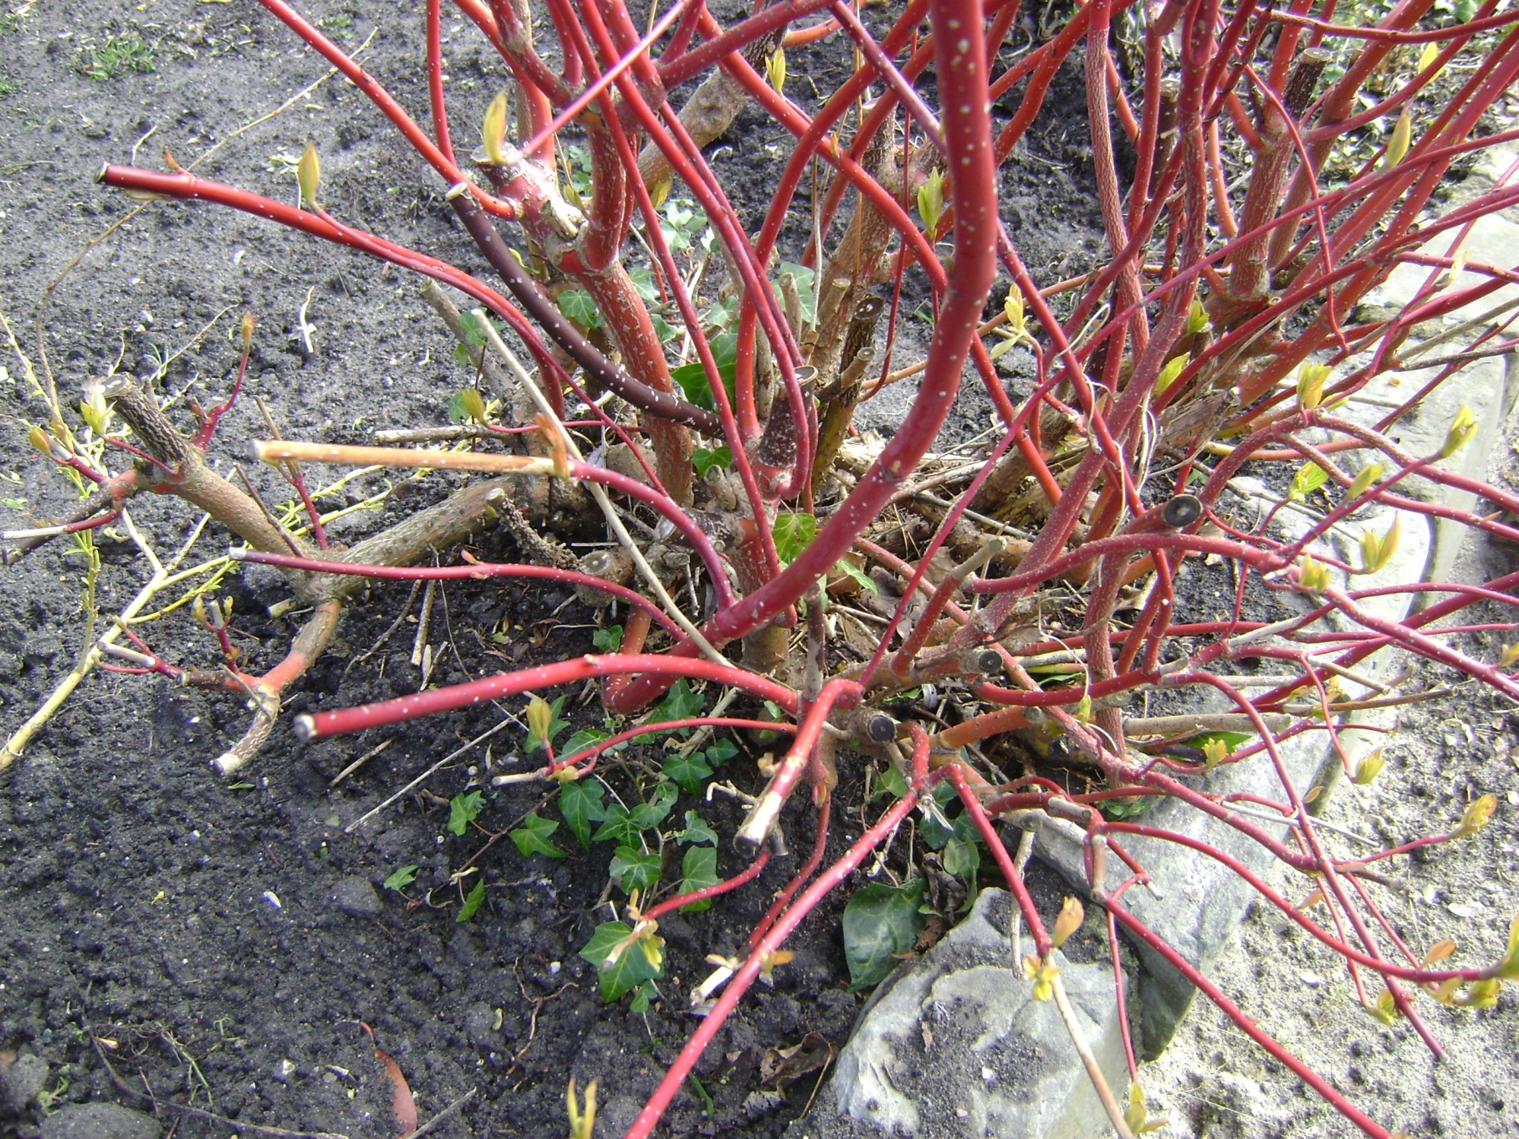
Kornoelje
De felrode kleuren zijn het best zichtbaar op het eenjarige hout. Daarom kun je aan het einde van de winter de twijgen sterk terugsnoeien, bij voorkeur tot op enkele ogen boven de grond.
1----Oud hout
2----Kruisende takken
3----Te dikke takken die gaan
verhouten

Slide 18
ANDEREN STRUIKEN
Wanneer kun je een hortensia snoeien? Als je en hortensia gaat snoeien is het belangrijk om eerst na te gaan welke soort je hebt, kijk daarom eerst bij hortensia soorten bv op de computer. De meest bekende soort is de boerenhortensia, met grote bolle bloemen of schermbloemen.
Hortensia’s zijn meestal in twee groepen te verdelen, namelijk bloeiers op oude knoppen en bloeiers op nieuwe knoppen.
Binnen de eerste groep vallen de boerenhortensia. Deze hortensia’s hoeven eigenlijk helemaal niet gesnoeid te worden, wel moet je de uitgebloeide bloemen afknippen. Alleen als je vindt dat hij te groot en te breed wordt is snoeien nodig.
Wil je deze hortensia toch rigoureus verkleinen dan kun je bijvoorbeeld het ene jaar de ene helft van de takken afknippen en het andere jaar de andere helft. Op de gesnoeide stelen zullen dat jaar geen bloemen komen.
Bloeiers op nieuwe knoppen. Zijn onder andere de pluimhortensia en de annabelle.
Je kunt van deze struiken de planten tot vijftien centimeter boven de grond afknippen, voor een mooie compacte plant.
De planten hoeven in het najaar niet gesnoeid te worden, omdat de oude bloemen de plant beschermen tegen vorst.

Slide 19
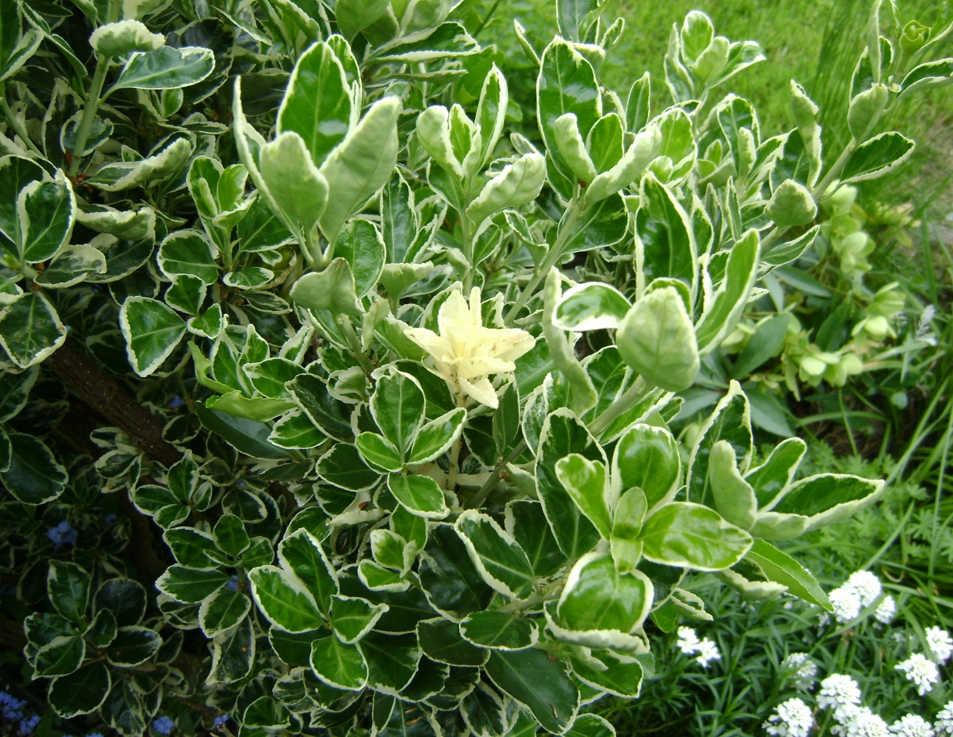
EUONYMUS
Snoeien bij deze plant is eigenlijk niet nodig.
Bij dit soort planten snoei je gewoon de uitlopers weg die je niet mooi vindt.
Zo kun je een mooie vorm geven aan een plant.

Slide 20
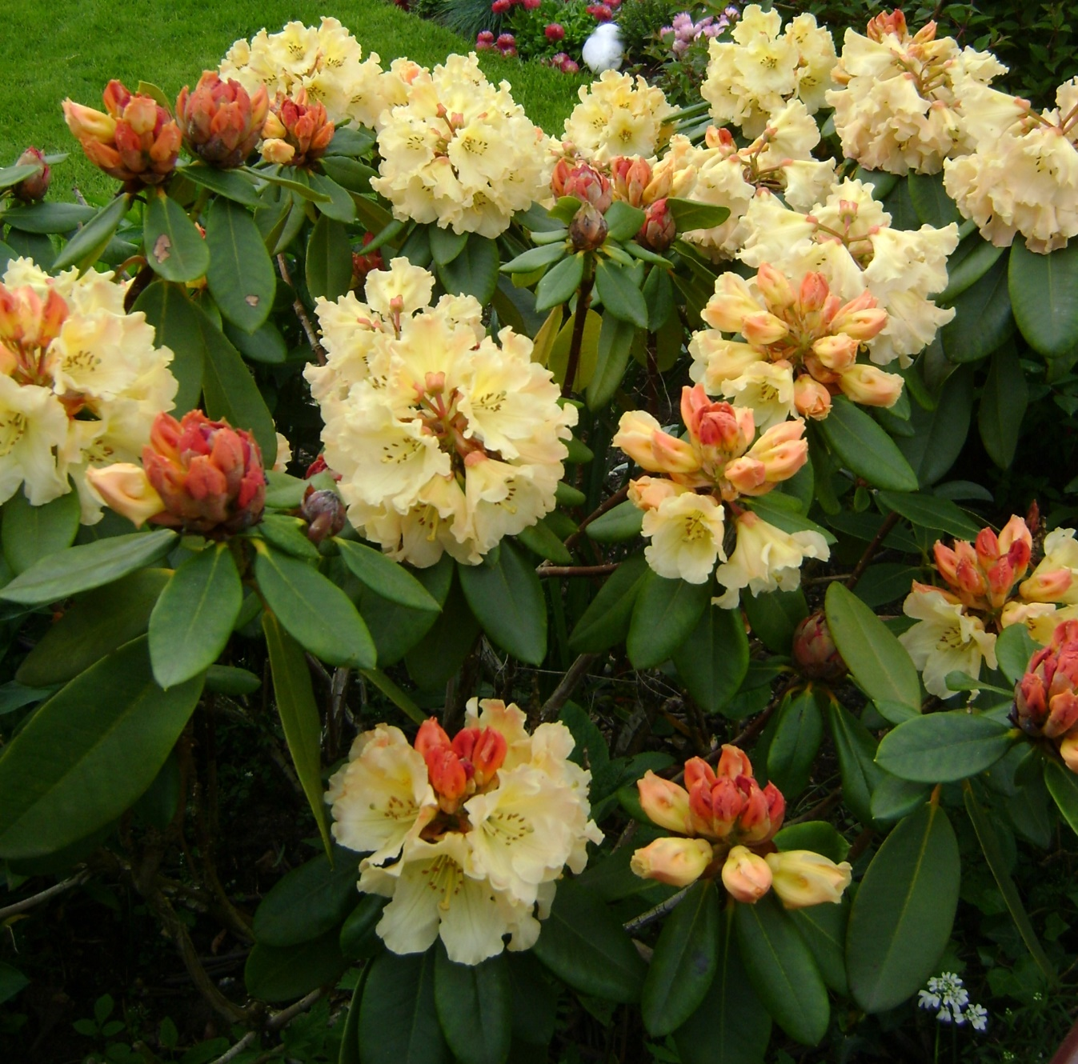
Rhododendron
Over het algemeen is het niet nodig de rododendron (Rhododendron) te snoeien. Een Rhododendron snoeien is alleen nodig als je hem te groot geworden vindt of als de bladeren geel verkleuren. Als je wilt dat de Rhododendron zich herstelt, moet je hem streng terugsnoeien. Daar waar je hem snoeit, loopt hij namelijk uit.
Snoei de Rhododendron eind maart of begin april. Gebruik voor de dikke twijgen een scherpe snoeizaag of een stevige takkenschaar. Je krijgt hiermee betere zaag- of knipsneden en dat voorkomt infecties bij de plant. Na het snoeien ziet de Rhododendron er niet zo mooi uit, maar de knoppen ontwikkelen zich het volgende voorjaar en de Rhododendron gaat opnieuw uitlopen

Slide 21
SNOEIEN VAN FRUITBOMEN
PIT VRUCHTEN EN STEENVRUCHTEN
Met pitvruchtbomen worden appelbomen en perenbomen bedoeld. De snoei van deze bomen valt tussen september tot begin januari en eind maart. Doe het nooit eerder, want dan zijn deze fruitbomen nog gevoelig voor ziektes, zoals vruchtboomkanker.
Steenvruchten zijn vruchten zoals pruimen, kersen, perziken en abrikozen. Deze bomen kun je in de winter beter niet snoeien. In deze periode kunnen ze namelijk besmet worden met loodglansschimmel.
Deze snoei vind plaats in het groeiseizoen meestal meteen na de oogst voor half september of in april want dan is er nog voldoende groei om de wonden inwendig af te dichten. Snoei niet in de winter omdat dan de kans erg groot is op loodglansaantasting of bacteriekanker. Direct na de pluk bij pruimen, kersen, perziken en abrikozen van augustus tot half september.
Druiven, december tot februari.

Slide 22
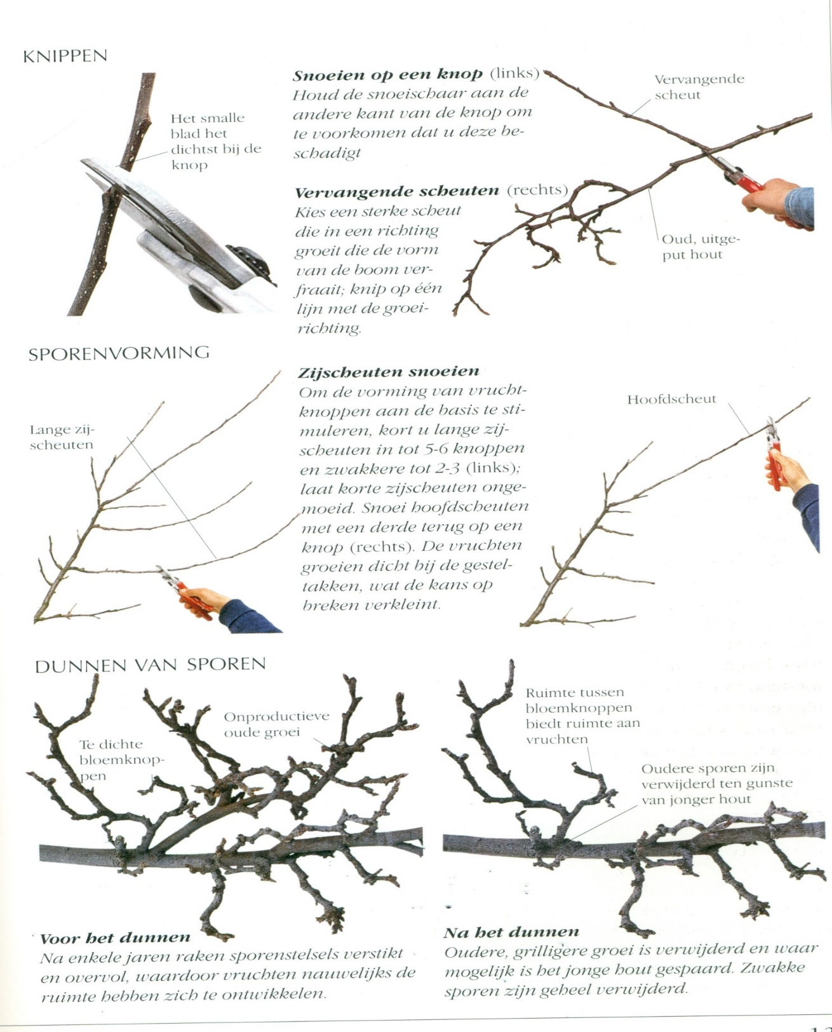

Slide 23
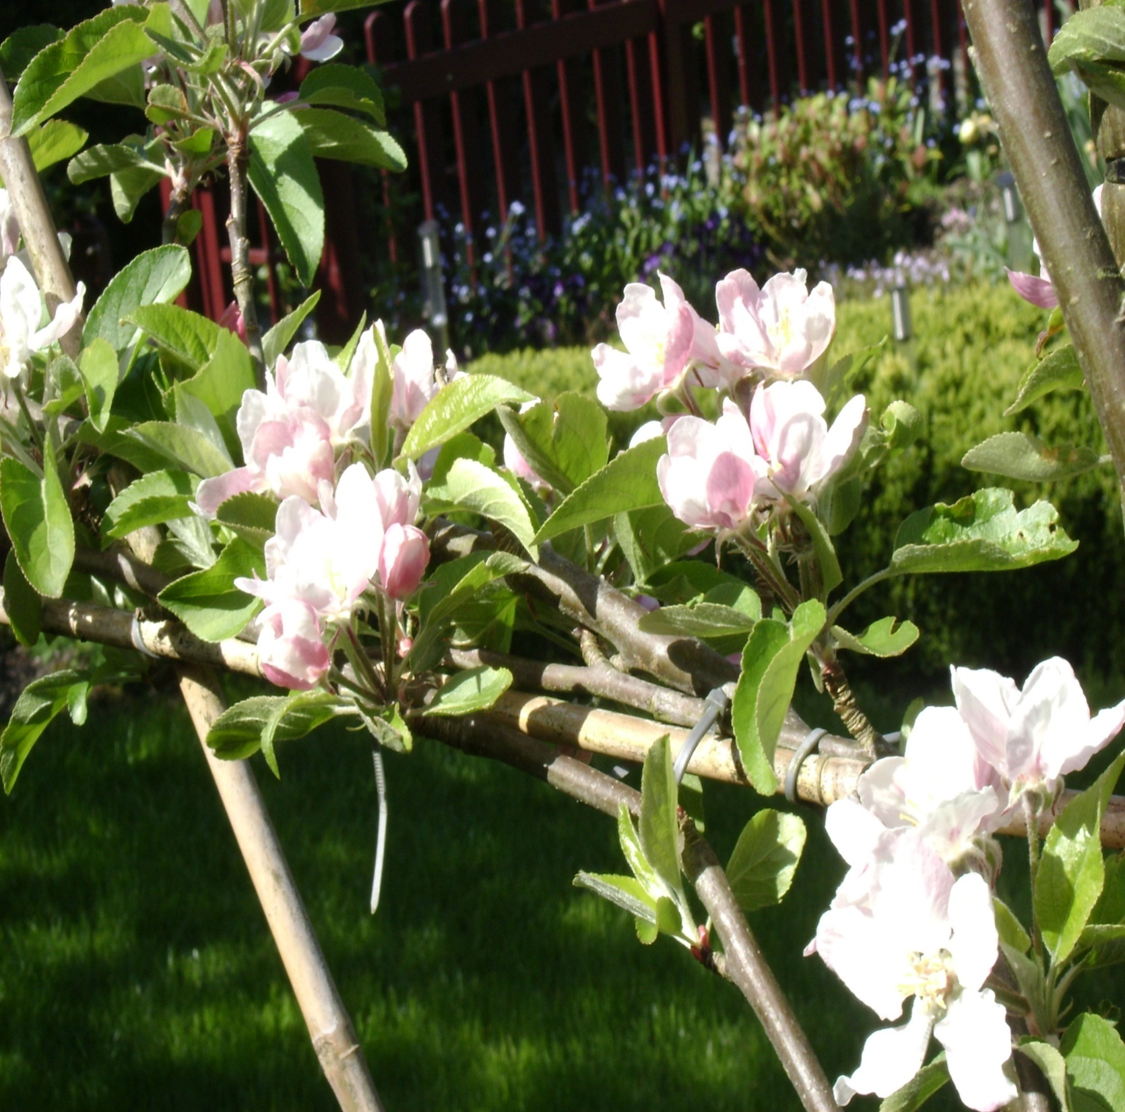
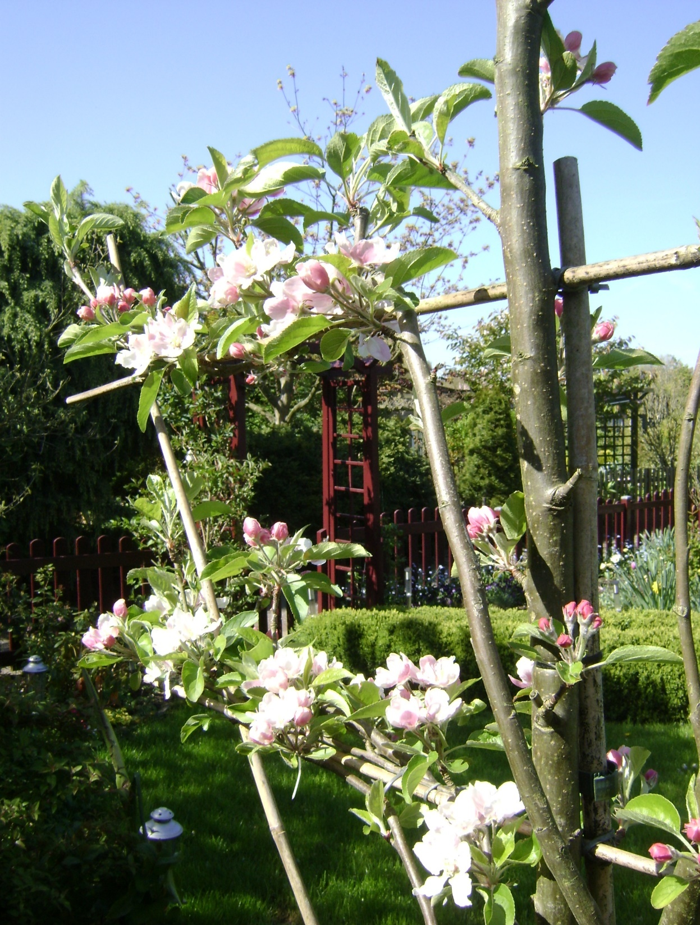
APPELBOOM

Slide 24
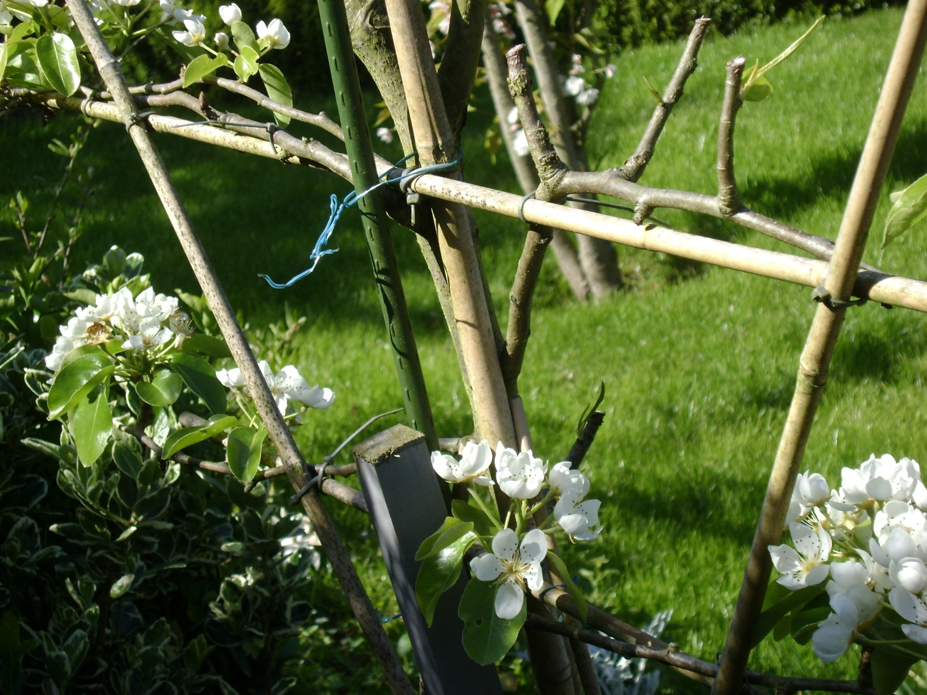
PERENBOOM

Slide 25
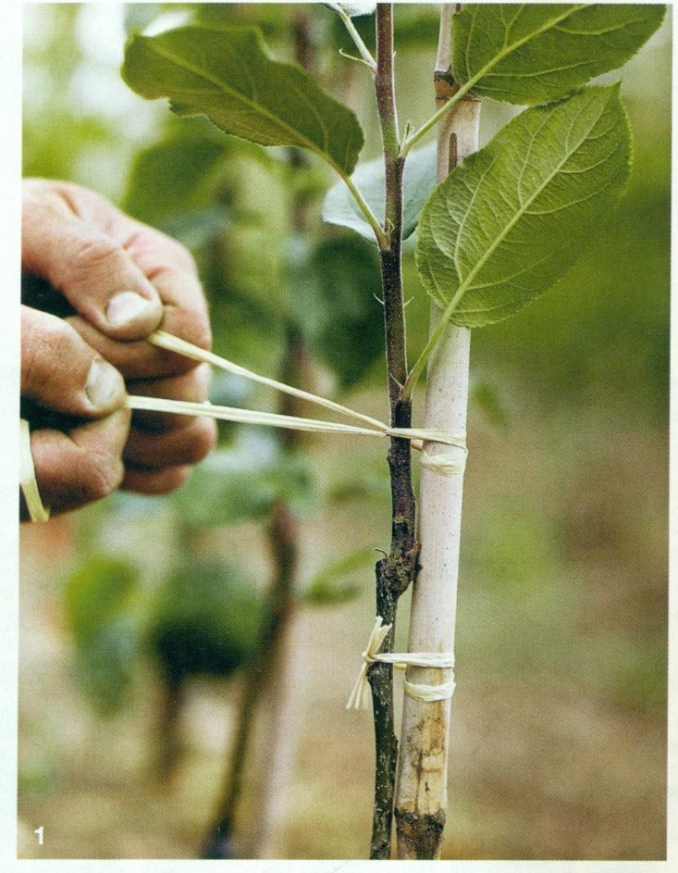
OPBINDEN VAN FRUIT BOMEN
MET RAFFIA

Slide 26
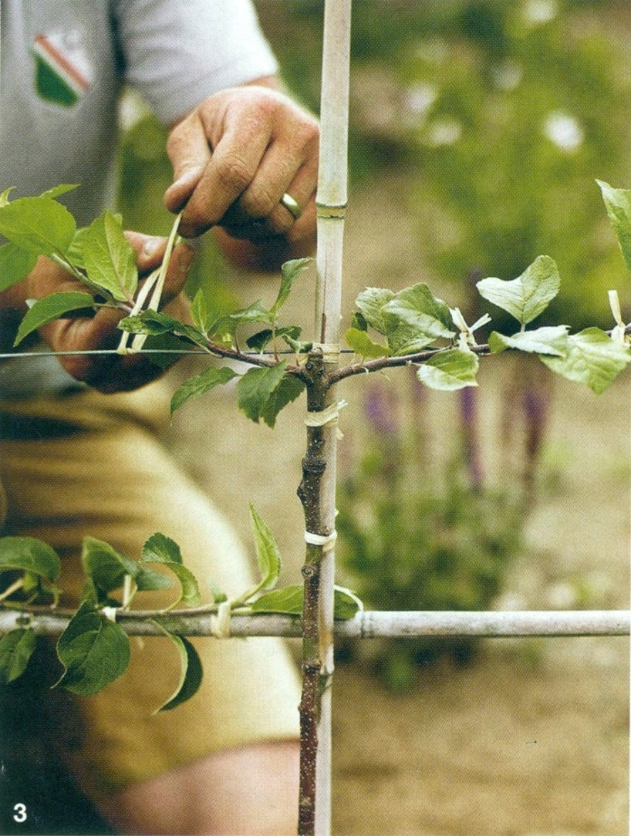
GELEIDEN EN OPBINDEN MET RAFFIA

Slide 27
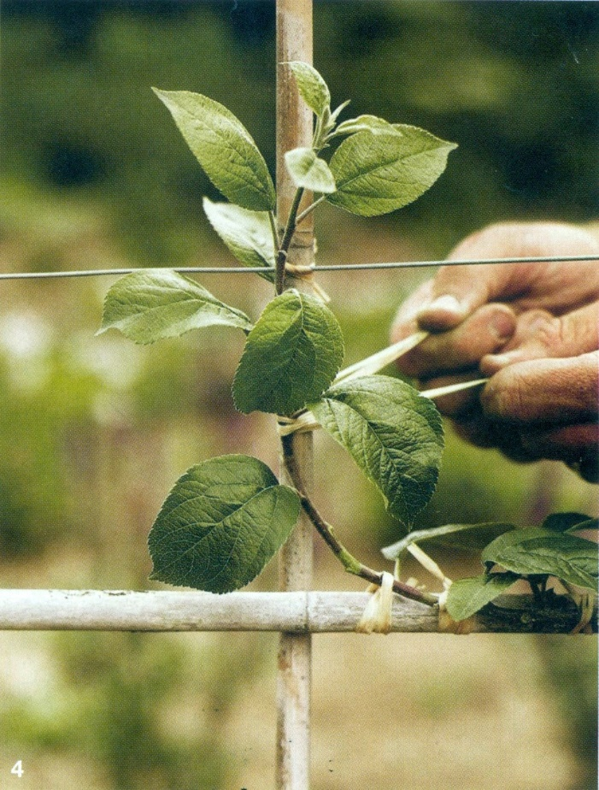
HET OPBINDEN EN
GELEIDEN IN BOCHTEN

Slide 28
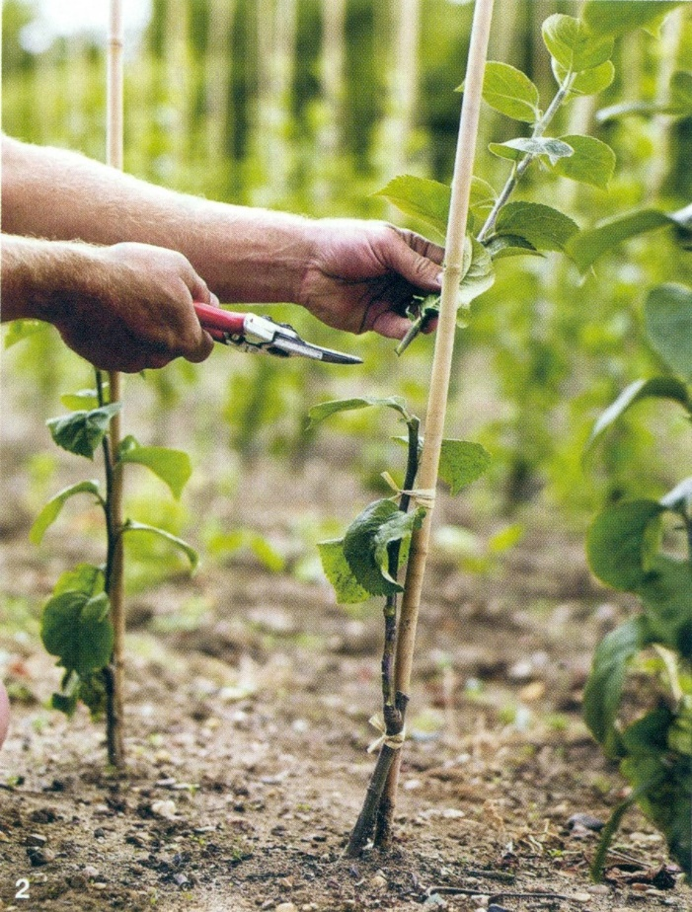
Het opbouwen van een sterke onderstam bij een jonge aanplant.

Slide 29
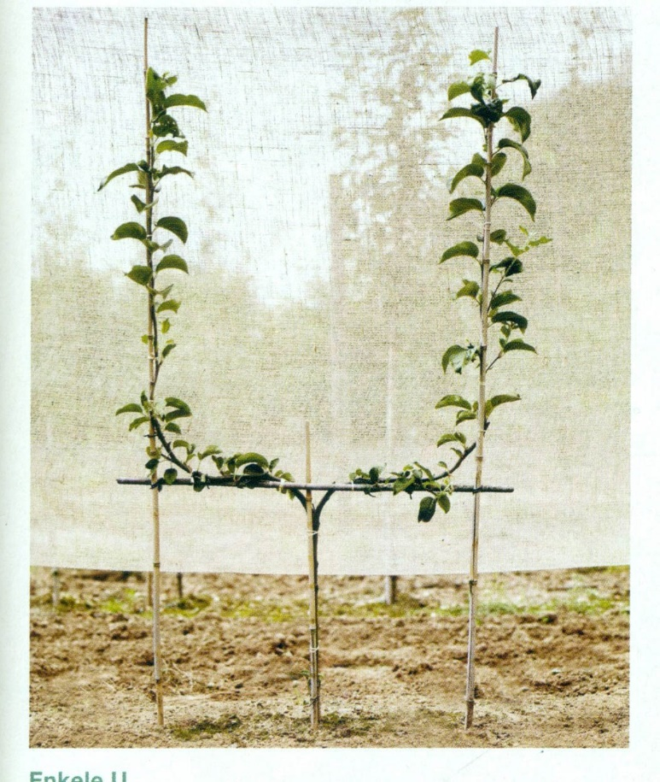
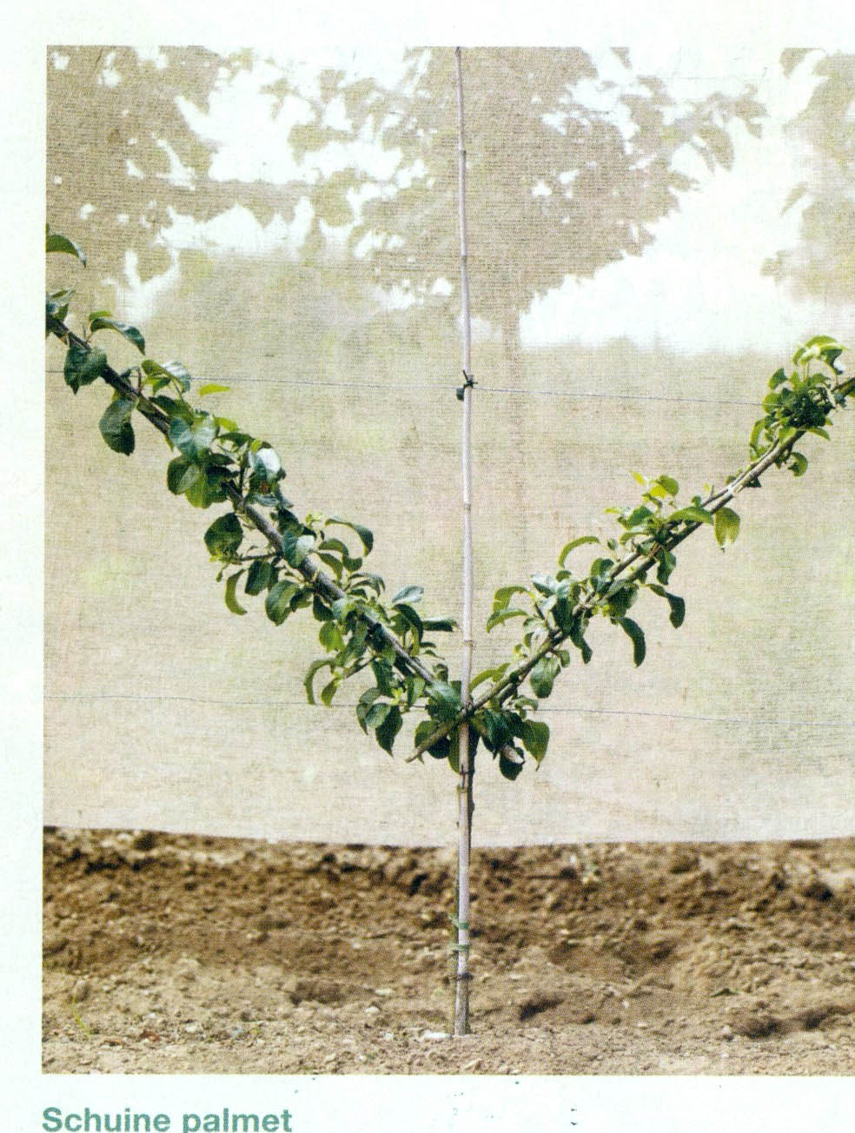
OPBINDEN IN VORMEN

Slide 30
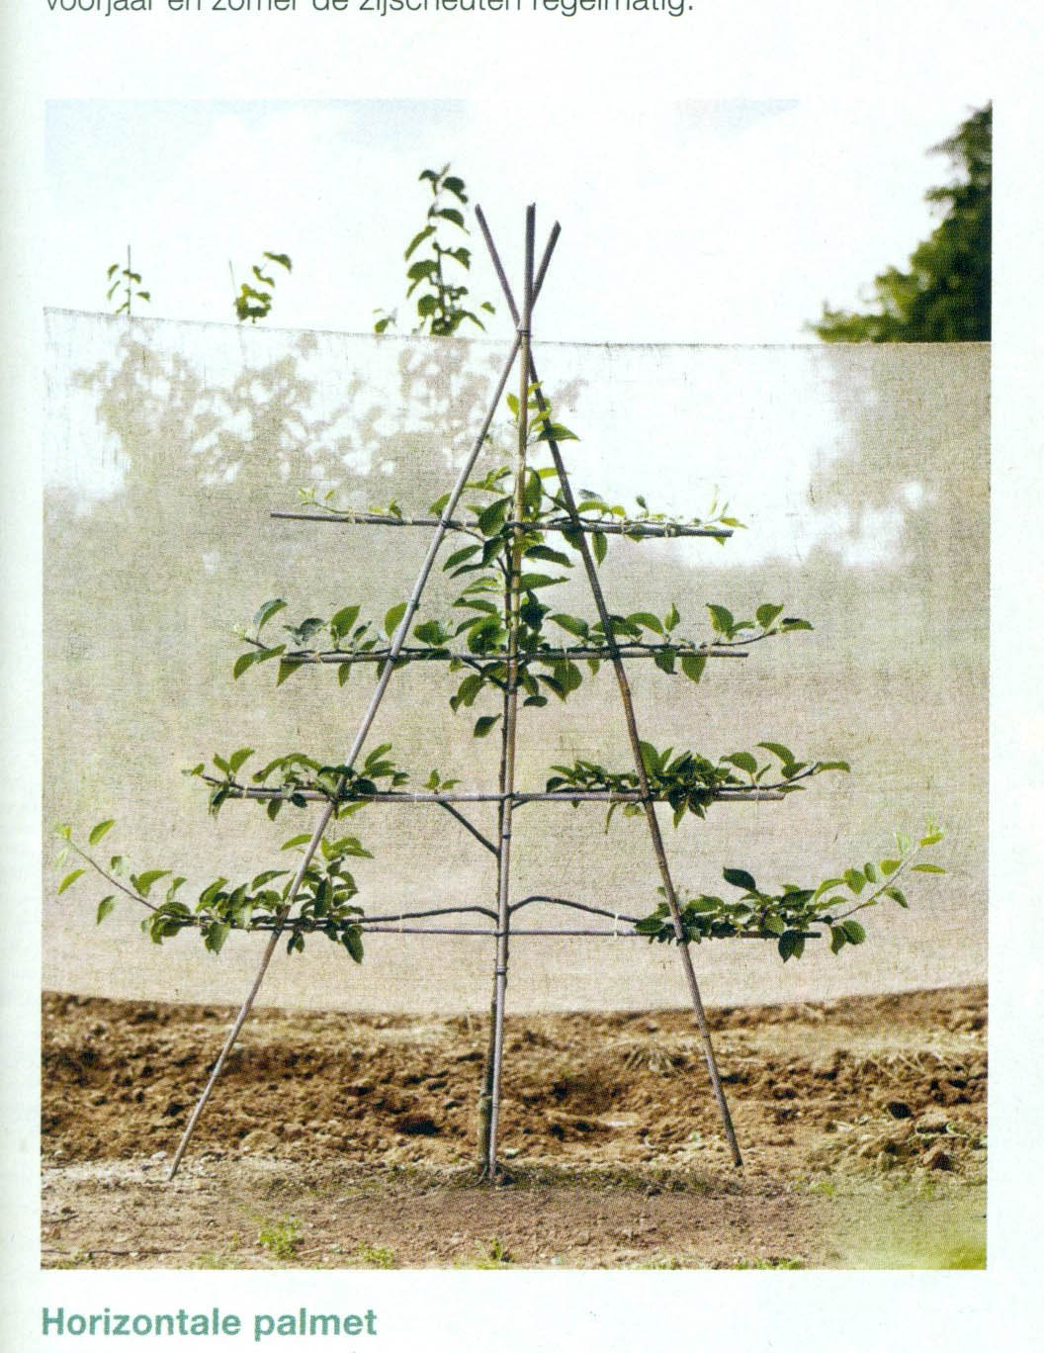
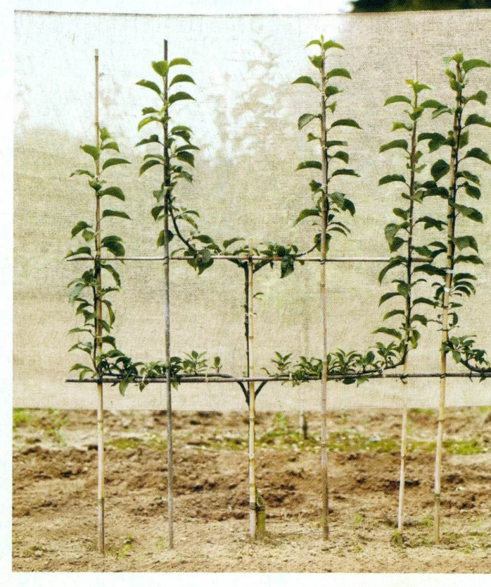
EN NOG ANDERE VORMEN

Slide 31
EVEN WAT ANDERE TUINTIPS
Etage bouw in een pot.
Dat kan met bollen en andere planten dan na elkaar bv periodes.
Ook mogelijk in hanging baskets.
U moet u wel verdiepen in de lengte van de bollen,planten.

Slide 32
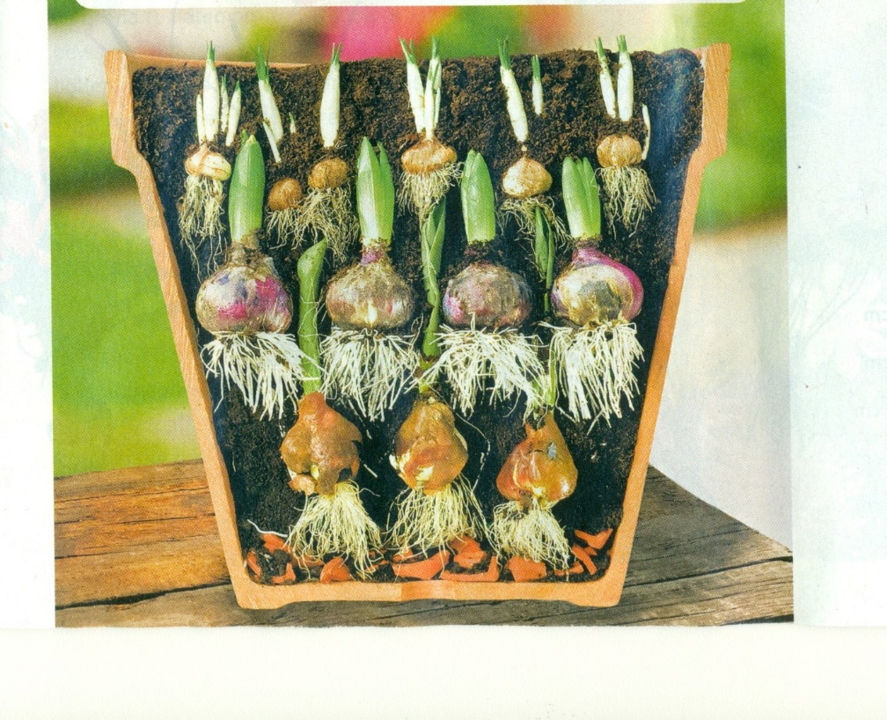
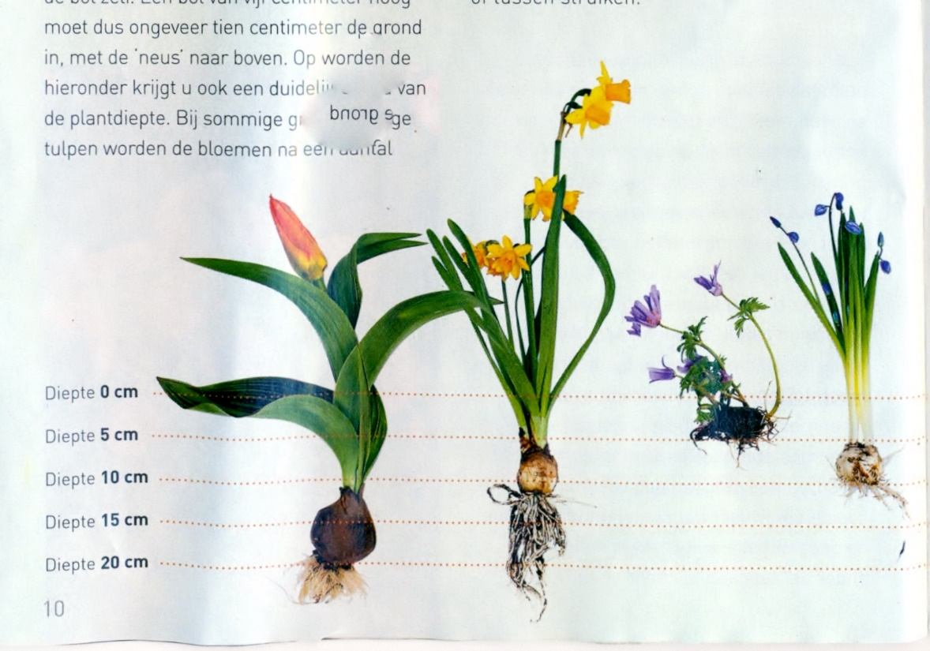

Slide 33
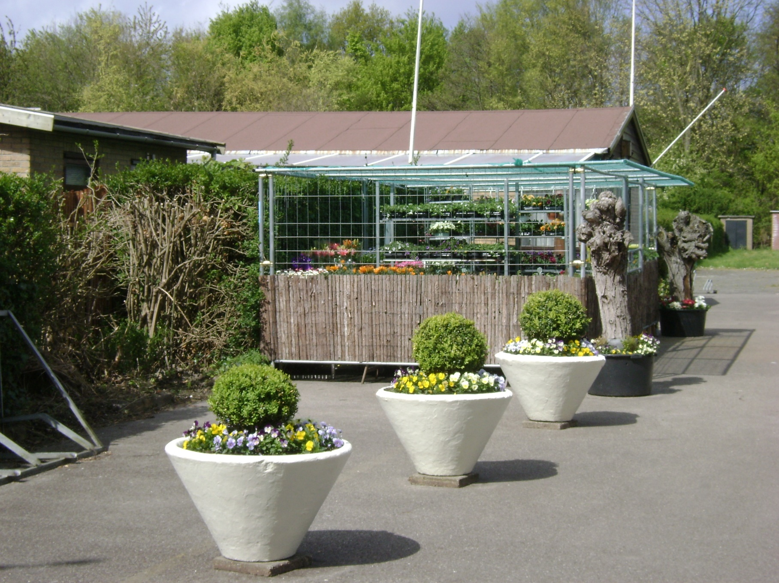
Planten zijn altijd verkrijgbaar in onze winkel.
Misschien niet gelijk de plant die u wilt maar als u het kenbaar maakt kan er meestal voor gezorgd worden.

